Slide 1
EpN: Evalueringsseminar
- Mentimeter -
19.11.2019

Slide 2
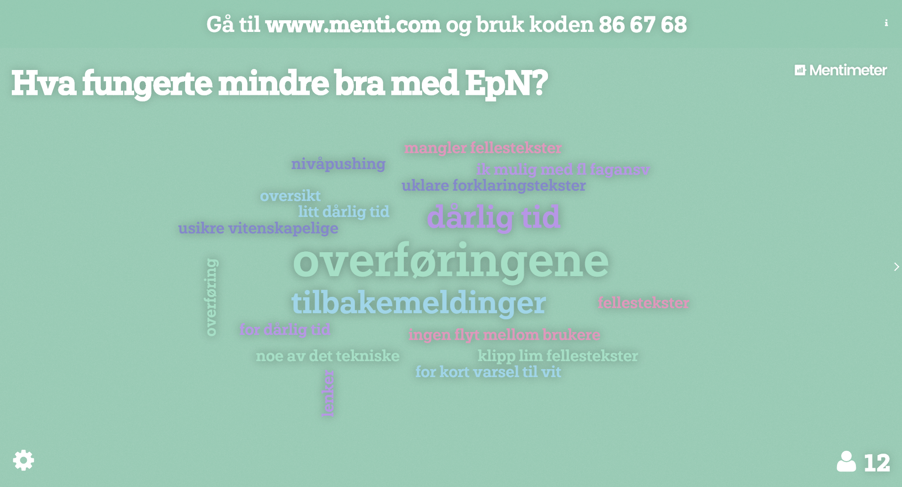

Slide 3
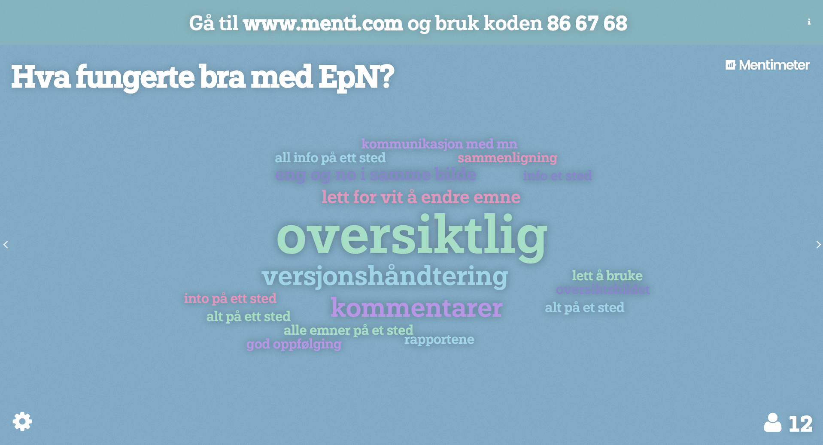

Slide 4
